Slide 1
Programming Design
陳世曄

Slide 2
Course Introduction
授課老師：陳世曄 副教授
Email：sychen-ncku@gs.ncku.edu.tw
上課時間：星期二 第7-9節 15:20-18:10
上課教室：工科系館 41104
修課人數：約90人
課程教材：P. Deitel and H. Deitel, C How to Program: With an Introduction to C++, 8th ed. Pearson, 2015.
上課方式：上課2小時、實習1小時
課程助教：方威仁、朱晉賢、陳維誠
Discord：https://discord.gg/ZZHxNF7mTa

Slide 3
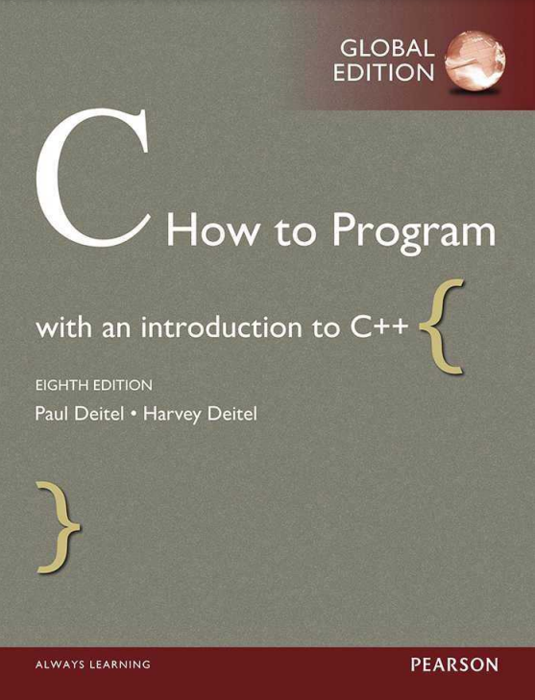
Course Materials

Slide 4
資工系簡介
工科與資工系有何不同?
課程
資工系的教學是從最基礎的根基打起，只要跟著上課的進度，按部就班的學習，相信學習曲線是很平緩的。
軟體相關課程：包括程式語言理論與撰寫、資料結構、作業系統、網路系統、資料庫系統等。
硬體相關課程：包括計算機結構、電子電路設計、機器人學、網路與多媒體晶片控制等（有些資訊科學系較少硬體相關課程）。
數學相關課程：包括微積分、線性代數、離散數學、演算法、機率統計等。

Slide 5
資工系簡介
工科與資工系有何不同?
作業
只要對程式設計不排斥，並且願意面對創新的挑戰，都是很適合唸資工系的。
一星期一小作業，兩星期一大作業，作業相連到天邊。夜間節目：Demo作業………
所學知識的使用期限
將所學知識應用在現實生活中，了解針對各種實際遇到的狀況，讓所學知識與實務結合。
作業系統：Win , Linux , NT , ….. 程式語言：C, C++, Java, Python, Ruby, Studio .Net…….
遊戲種類：魔獸爭霸 三國黃XD 信長, 魔獸世界, 暗黑破壞神, LOL, 神魔之塔, 爐石戰記

Slide 6
電腦科學(Computer Science, CS)
工科與資工系有何不同?
是對於資訊與計算的理論基礎以及它們在電腦系統中如何實作與應用的實用技術的學問。
電腦科學研究的課題是：
電腦程式能做什麼和不能做什麼（可計算性理論）
如何使程式更高效的執行特定任務（演算法和複雜性理論）
程式如何存取不同型別的資料（資料結構和資料庫）
人類如何與程式溝通（人機互動和人機介面）

Slide 7
Course Schedule
週數 | 日期 | 課程主題 | 內容說明
01 | 2/18 | 課程簡介與介紹 | 課程目標、進度安排、評分標準
02 | 2/25 | Introduction to C Programming | 探索 C 語言的基本結構與語法。
03 | 3/04 | Program Control | 學習條件控制。
04 | 3/11 | Functions | 函數的定義與使用。
05 | 3/18 | Functions | 函數的定義與使用。
06 | 3/25 | Arrays | 介紹陣列的定義、初始化與操作方法。
07 | 4/01 | Arrays | 介紹陣列的定義、初始化與操作方法。
08 | 4/08 | Pointers | 深入理解指標與記憶體操作的基礎概念。
09 | 4/15 | 期中考
10 | 4/22 | Pointers | 深入理解指標與記憶體操作的基礎概念。
11 | 4/29 | Characters and Strings | 處理字元與字串，學習相關函數的應用。
12 | 5/06 | Structures, Unions, Bit Manipulation and Enumerations | 了解結構體、聯合體、位操作與列舉型別。
13 | 5/13 | File Processing | 學習檔案讀取與寫入的操作方式。
14 | 5/20 | Preprocessor | 探索 C 的預處理器與其指令功能。
15 | 5/27 | C++ as a Better C; Introducing Object Technology | 介紹 C++ 的特性與物件導向技術。學習類別、物件與字串在 C++ 中的應用。
16 | 6/03 | Introduction to Classes, Objects and Strings | 學習類別、物件與字串在 C++ 中的應用。
17 | 6/10 | Operator Overloading; Class string | 理解運算符重載與 string 類別的功能。
18 | 6/17 | 期末考

Slide 8
程式設計(二)
1. C/C++的基本結構
2. 資料型態與運算式
3. 基本的輸出與輸入
4. 流程控制
5. 檔案處理
6. 陣列與字串
7. 函式與巨集
8. 指標與動態記憶體
9. 結構體、鏈結串列、堆疊、與佇列
10. 遞迴與動態規劃
11. 從C到C++
12. C++類別、物件及覆載
13. 標準樣板函式庫(STL)、迭代器、泛型演算函式(Template)
14. 類別繼承
15. 虛擬函式
16. 運算子覆載
17. C++進階字串
18. 異常處理
※紅色文字為教學重點

Slide 9
STL 基本概念
C++ 內建了許多資料結構與演算法，標準樣板函式庫（Standard Template Library, STL），善用它們能夠節省親手實作所需的時間、腦力、以及除錯風險。
STL 大致有兩種類型：
container，例如 vector，通常是屬於資料結構的部份，以變數的方式存在，可持續地互動與維護資料。
algorithm，例如 sort，通常以 function 的形式存在，多是一次性的計算。

Slide 10
C 語言 程序導向(Procedure-Oriented)
以函式為中心，主要關注「如何完成任務」。主考慮系統需要逐步執行哪些程序(process)完成
架構是以處理的函式(function)劃分系統各個模組
強調程式的效能與低層次的硬體控制，非常適合系統層級開發（如作業系統、嵌入式系統）。
循序、選擇、重複

Slide 11
C++ 語言 物件導向(Objected-Oriented)
C++ 是 C 的擴展版，增加了 OOP 的特性。
支援更多的高層次抽象功能，例如類別、繼承、多型、模板等，同時保留了對 C 的低層次控制能力。
不要先問系統要作到什麼功能，先問有哪些東西可以讓系統做到這些功能！主要考慮需以使用哪些物件(object)交互配合完成。
架構是以抽象層面處裡，以類別(class)劃分各個系統模組。
各類別強調使用方法(method)完成功能。
封裝(Encapsulation)、繼承(Inheritance)、多型(Polymorphism)

Slide 12
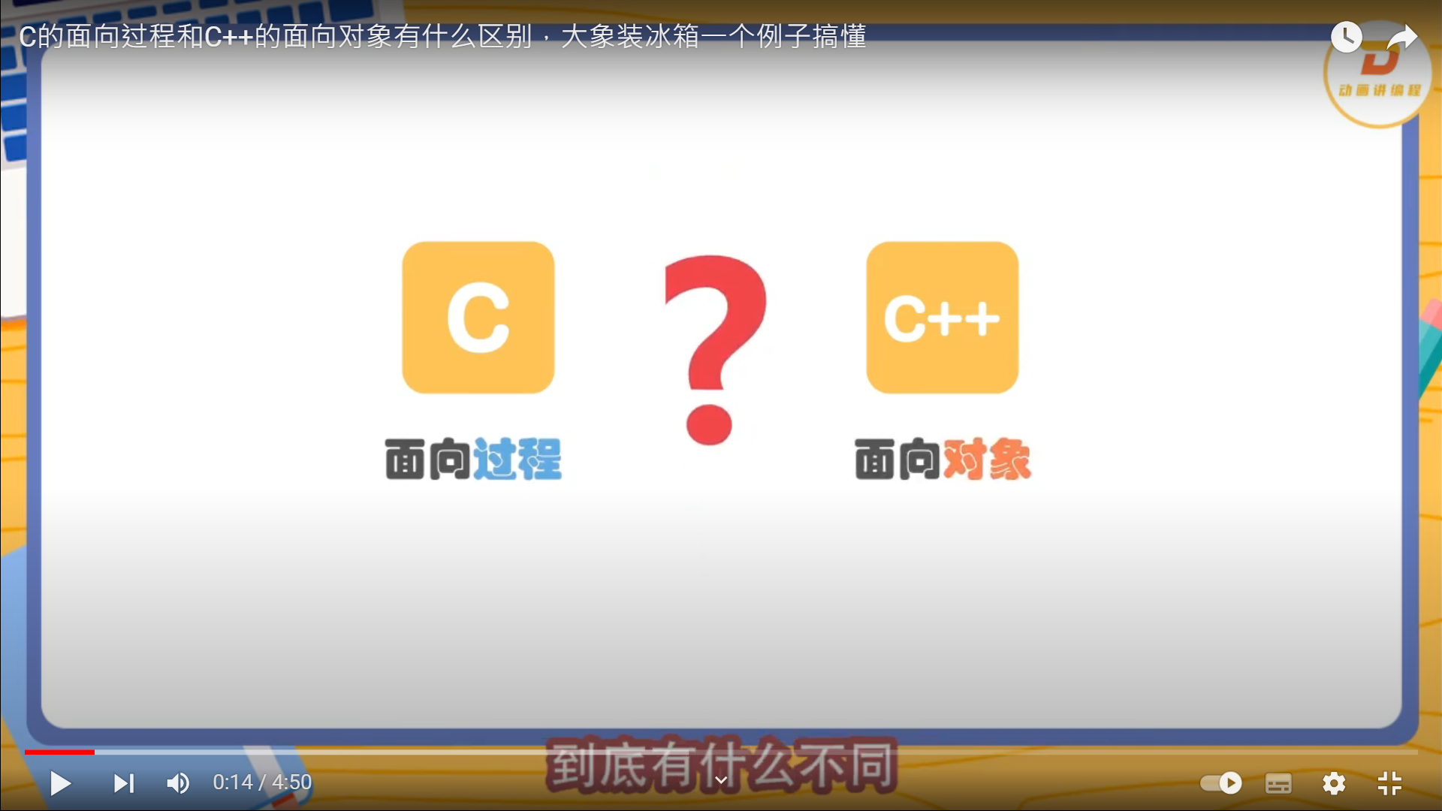
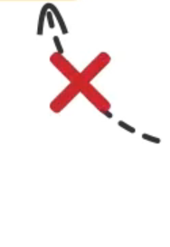
可以實現，只是用起來比較麻煩
結構
函式指標
物件導向
程序導向
Procedure-Oriented
Objected-Oriented
封裝隱藏
多態重載

Slide 13
功能與語法特性
特性 | C | C++
語言類型 | 程序導向 | 程序導向 + 物件導向
類別與物件 (Classes) | 不支援 | 支援，具備類別、繼承、多型等特性
模板 (Templates) | 不支援 | 支援泛型程式設計（模板函式、模板類別）
命名空間 (Namespace) | 不支援 | 支援，避免名稱衝突
函式多載 | 不支援 | 支援，可以根據參數型別或數量多載函式
運算子多載 | 不支援 | 支援，允許重載運算符（如 +、==）
標準庫 (Standard Library) | 提供簡單的函式庫如 stdio.h、math.h | 提供 STL（容器、演算法等）與更豐富的標準庫
記憶體管理 | 手動，使用 malloc/free | 手動（new/delete）+ 自動（如智能指標

Slide 14
適用場景
C 的適用場景：
嵌入式系統開發： 像是微控制器、驅動程式、硬體相關程式。
作業系統與系統程式： Linux、Unix 核心多用 C 撰寫。
效能與記憶體敏感環境： C 提供更直接的硬體控制，效能極佳。
C++ 的適用場景：
應用程式開發： 桌面應用、遊戲開發（如 Unreal Engine 使用 C++）。
高階抽象需求： 需要物件導向設計、模板或泛型支援的程式。
複雜專案： 包含大規模、多層次架構的程式系統。

Slide 15
為什麼還要學 C，而不直接學 C++？
1. 基礎語言的地位
C 是許多程式語言的基礎（例如 C++、Java、Python 都深受 C 語法影響）。
學習 C 能幫助你理解程式語言的基本概念，如記憶體分配、指標、位元操作等。
2. 簡單直接，便於學習底層概念
C 是一門相對簡單的語言，提供直接控制硬體的能力。
學習 C 可以更好地理解低層次的系統運作，例如堆疊、堆區記憶體、位址操作。

Slide 16
為什麼還要學 C，而不直接學 C++？
3. 嵌入式與系統程式仍以 C 為主
嵌入式系統（如微控制器）和作業系統的開發仍然高度依賴 C，因為它在這些領域擁有更少的額外開銷和更高的效能。
4. 轉移到 C++ 更容易
學習 C 是通往 C++ 的第一步。C 的基礎概念（如結構體、函式、指標）在 C++ 中依然適用。
如果直接學 C++，你可能會被複雜的特性（如類別、模板、多型）分散注意力，忽略基本的程式設計概念。
5. 與現有專案的相容性
許多現存的大型專案仍然使用 C（例如 Linux 核心）。學會 C 可以讓你維護和延續這些專案。

Slide 17
是否可以直接學 C++？
是的，如果你的目標是開發高階應用程式（如遊戲、GUI 應用），你可以直接學 C++，特別是如果你對物件導向和高階抽象有興趣。
But，如果你想深入理解程式設計的基礎或是從事嵌入式系統、效能敏感的開發，學習 C 是非常有價值的，因為：
它的簡單性讓你更專注於基礎概念。
它提供了學習底層運作的機會，例如指標與記憶體控制，這些知識對 C++ 也非常重要。

Slide 18
總結
貝爾實驗室創造出著名的 C 語言、C++ 語言和 Unix 作業系統。
C：更適合學習底層概念和效能敏感的專案（嵌入式、系統程式）
C++：適合需要物件導向設計、泛型支援和高階應用程式的開發
如果你是初學者，學 C 是進入程式設計世界的一個穩健起點；如果你有基礎，且對高階應用開發更感興趣，可以直接學 C++。兩者並不衝突，而是互補的技能。

Slide 19
該學習哪種程式語言?
程式語言 K.O 榜
C++
Java
C#
Objective-C
手機程式
自動控制
C
JavaScript
PHP
Perl
Python
機械語言
(011010)
組合語言
手機程式
網頁設計
網頁設計
Ruby
Fortran
Basic
Visual
Basic (VB)
數值計算和科學模擬
桌機程式

Slide 20

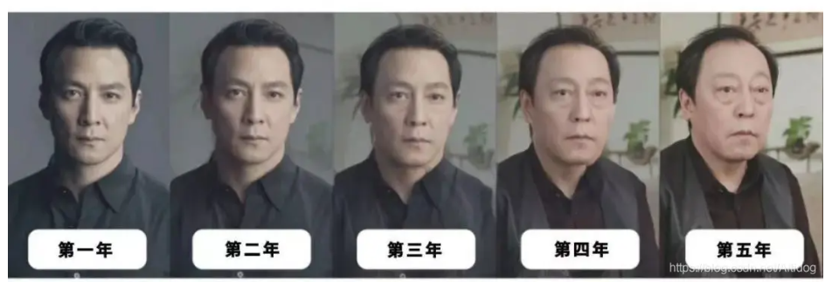
Programming 與 Coding 有什麼不一樣呢?
Algorithms + Data Structures = Programs
前者包含計畫，後者按圖施工？
一個叫編程，一個叫編碼(碼農)……
類似於 建築師 與 建築工 的差別
作程序猿的五年狀態

Slide 21
Course Introduction
課程配分
期中考(紙筆) 18%
期中上機 20%
期末考(紙筆) 18%
期末上機 20%
Lab 12*2=24%

Slide 22
Q & A

